Slide 1
SEARCH AUDIT
搜尋巡檢平台
功能操作 + 判斷邏輯講解
PR #27 → #28 最新版
2026-05-25
KKDay QA Squad

Slide 2
目錄
本場分兩段:操作面 · 判斷邏輯面
01
平台用途與使用者
08
嚴重度 hover popup
02
UI 架構:兩條 route
09
歷史紀錄 + Resume
03
單詞巡檢操作流程
10
判定邏輯 5 步驟
04
Filter:全部 / 差異 / 需關注
11
Tier 判定矩陣
05
Alert bar 五個 bucket
12
地點 + Category + 同義詞 AI
06
批次巡檢三 tab 結構
13
人工校正 + Baseline pipeline
07
批次 5 個 lifecycle 狀態
14
系統架構 + PR 史
搜尋巡檢平台 · PR #27 → #28 · 2026-05-25
2 / 24

Slide 3
平台用途
稽核 KKDay 搜尋結果品質;支援 AB 演算法巡檢
平台用途
目標使用者
單詞巡檢
輸入關鍵字,即時看 A/B 兩版搜尋結果並排,每筆商品自動標 T1/T2/T3/MISS
批次巡檢
一鍵跑全 baseline 守門關鍵字,自動產異常報表,可中途取消、續跑
A/B 演算法對比
透過 test_exp 參數比對不同演算法版本對 baseline 的衝擊
QA Engineer
新演算法上線前回歸測試:確認守門商品仍排在預期位置、未引入嚴重 regression
Product Manager
單詞品質審視:對特定關鍵字看 A/B 兩版差異,評估上線決策
搜尋演算法 RD
改動 ranking 邏輯後,跑全 baseline 確認沒動到關鍵商品,測試版可由 test_exp 接入
搜尋巡檢平台 · PR #27 → #28 · 2026-05-25
3 / 24

Slide 4
UI 架構
兩條 React Router route · 共用 AppHeader 與 BaselineStatusBanner
AppHeader — 搜尋巡檢平台 [ 巡檢 | 批次 ] 連線狀態 ⟳
BaselineStatusBanner — 條件出現:BQ fetch 失敗 / row 數量級異常
/ 巡檢 (HomePage)
/ 批次 (BatchPage)
單詞巡檢主畫面
· 搜尋框 + 巡檢 / 下載 / 設定
· Alert bar(baseline 異常分組)
· Filter bar(全部 / 差異 / 需關注)
· A 欄 / B 欄結果並排
· 右側 Drawer(精準 / 泛詞 baseline)
搜尋狀態(keyword + filter + results)放 AppContext,從 /批次 切回不會被重設
批次巡檢三 sub-tab
· 精準詞 — 跑全部精準詞 baseline (~189)
· 泛詞 — 跑全部泛詞 baseline (~59)
· 歷史紀錄 — 最近 50 筆 run
PR #27 改成 async + sqlite checkpoint
· 中途可取消 · 可從中斷處續跑
· Polling timer 跨 route 存活,切到 /巡檢 仍持續跑
搜尋巡檢平台 · PR #27 → #28 · 2026-05-25
4 / 24

Slide 5
單詞巡檢:5 步流程
從輸入關鍵字到看到判定結果
1
2
3
4
5
輸入關鍵字
A/B 並排取結果
Tier 自動標註
Baseline 標記
使用者切換視圖
搜尋框打字,按 Enter 或點「巡檢」
同時呼叫 test_exp=A 與 test_exp=B,各拿前 300 筆
每筆商品依規則 + AI 救回,輸出 T1/T2/T3/MISS
守門商品標 Top1/Top2 或 泛#N,異常進 Alert bar
全部 / 差異 / 需關注,Drawer 看守門商品全清單
搜尋巡檢平台 · PR #27 → #28 · 2026-05-25
5 / 24

Slide 6
A/B 並排顯示
test_exp 切換演算法版本 · 同一商品跨欄位 rank 用 ▲▼ 標
TEST_EXP [ 0 ]
[ 1 ] TEST_EXP
A
@10 100 @50 96 @150 99
@10 52 @50 40 @150 44
B
#1
Top1
日本吉卜力公園門票…
T1
B#1 ▲
#149
Top2
【吉卜力公園接送】…
T2
A#4 ▼
#4
Top1
日本吉卜力公園門票…
T1
B#1 ▲
#155
Top2
【吉卜力公園接送】…
T2
A#7 ▼
…
…
• 切到「差異」filter 後,只剩 baseline 守門商品;每筆顯示跨欄位排名 + 方向箭頭
搜尋巡檢平台 · PR #27 → #28 · 2026-05-25
6 / 24

Slide 7
Filter bar 三態
主畫面切換視角,挑出需要關心的商品
全部
⇄ 差異
🔔 需關注
N
M
K
筆
筆
筆
顯示主搜尋的所有商品(A/B 各最多 300 筆)
A/B 兩欄都只剩 baseline 守門商品(精準 Top1/Top2 + 泛 #1~#10,合併最多 12 筆),跨欄位顯示 B#N ▲▼
過濾出符合 4 個判定條件之一的商品(下一頁詳述)— 不限 Tier,T1 也可能落進
差異與需關注互斥;點同一個再點一次切回「全部」
搜尋巡檢平台 · PR #27 → #28 · 2026-05-25
7 / 24

Slide 8
「需關注」 4 條件
任一成立就進列表 — 跟 Tier 無關,T1 也可能落進
①
T3 / MISS
分類本身已不理想,應該被關注
tier === 0 (MISS) 或 tier === 3 (T3 弱關聯)
②
已校正過
人工校正過的商品,無論 Tier 都值得 review 是否仍恰當
is_calibrated === true
③
Baseline 守門掉名
即使 T1,如果排名掉太多也算 ranking regression
baseline_tag 存在 AND rank > expected × BASELINE_DROP_MULTIPLIER (預設 3 倍)
④
A vs B 排名差 ≥ 5
即使 T1,兩版差太多代表演算法不一致,要 review
同商品 |a_rank − b_rank| ≥ 5
要減少 T1 落進「需關注」:在 設定 → 把 BASELINE_DROP_MULTIPLIER 調大(預設 3)
搜尋巡檢平台 · PR #27 → #28 · 2026-05-25
8 / 24

Slide 9
Alert bar — Baseline 異常 5 個 bucket
主畫面上方按異常類型分組,chip 直連 stage 商品頁
類別
觸發條件
範例
嚴重度
A、B 雙消失
商品在 A 與 B 兩版都找不到
[Top1] 商品 (A,B)
P0
B 消失
商品在 A 出現、B 完全找不到
[泛#3] 商品名
P0/P1
A 消失
商品在 B 出現、A 完全找不到
[泛#5] 商品名
INFO
A vs B 變動 > 5
同商品 A vs B 排名差距 > 5 名
[泛#7] 商品名 (B 低)
P1/P2
A 排名偏離 baseline
在 A 排名 > expected × 3 倍
[Top2] 商品名
INFO
搜尋巡檢平台 · PR #27 → #28 · 2026-05-25
9 / 24

Slide 10
批次巡檢 · 三 sub-tab 結構
PR #27 改成 async + sqlite checkpoint,每筆 query 跑完即時更新
精準詞
泛詞
歷史紀錄
~189 個 query
~59 個 query
最近 50 筆
Top1/Top2 高成交商品的守門 baseline · 跑完約 5-8 分鐘
Profit rank 1-10 的廣度 baseline · 跑完約 2-3 分鐘
可篩 type;點 row 進 detail 看當時 checkpoint + alerts
PR #27 三大關鍵差異
✓ 中途可取消
✓ 從中斷處續跑
✓ 跨 SPA route 存活
Worker 在下個 query boundary 退出,已跑完的 row 保留
parent ok 的 row 複製到新 run · 嚴格驗證 baseline 不變才繼續
Polling timer 放 AppContextProvider · 切到 /巡檢 仍持續推進
搜尋巡檢平台 · PR #27 → #28 · 2026-05-25
10 / 24

Slide 11
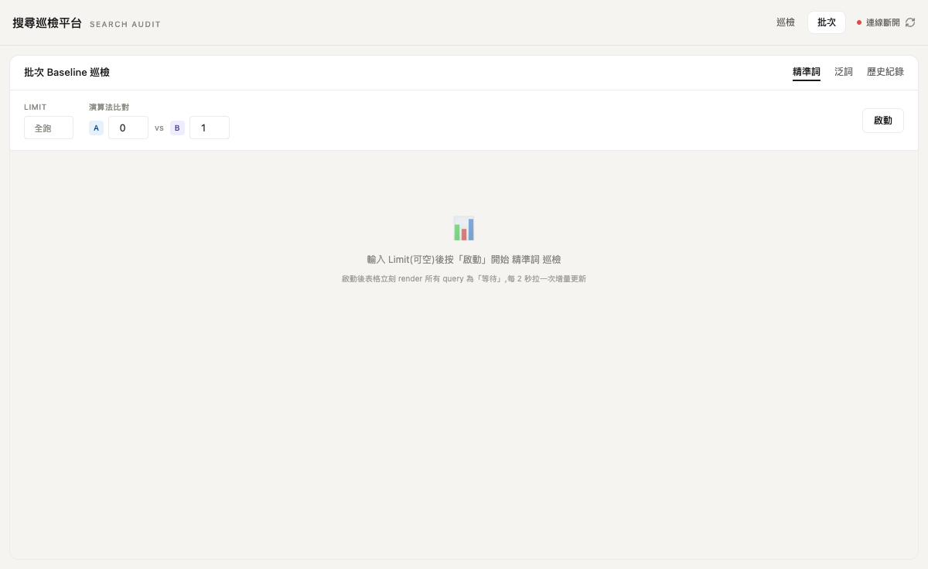
批次 Lifecycle ① 空狀態
尚未啟動 — 只有設定列 + 空狀態提示
UI 元素
· 頂端 Section Header(區塊名 + 3 sub-tab)
· 設定列:LIMIT input + A/B 演算法 chip + 啟動 button
· 空狀態提示 + 圖示
LIMIT 留空 = 全跑
· 精準詞 → ~189 個 query
· 泛詞 → ~59 個 query
精準詞 + 泛詞可同時啟動,各跑各的,互不影響
搜尋巡檢平台 · PR #27 → #28 · 2026-05-25
11 / 24

Slide 12
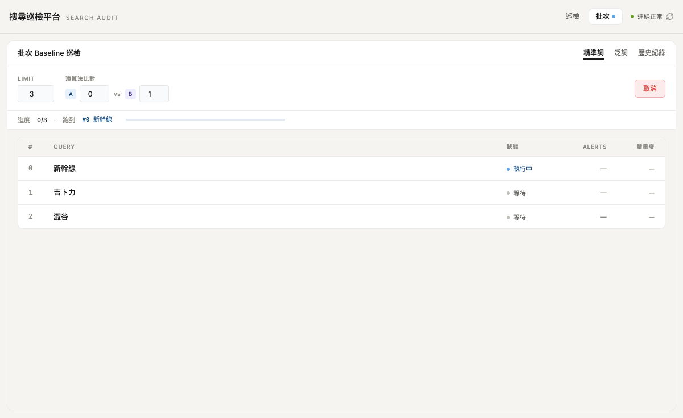
批次 Lifecycle ② Running 執行中
無大塊 status bar — 只有 inline 進度行 + 表格 row 狀態點
UI 設計(spec §5.3 Q1)
· 配置列右側「取消」紅 outline 按鈕取代啟動
· 細進度行:「進度 N/M · 跑到 #idx <query>」 + 細藍進度條
· 表格 row 即時換狀態點
行內狀態 dots
○ 等待 ●(藍 pulse)執行中 ●(綠)完成 ●(紅)失敗
切到其他 tab 或 /巡檢,run 不會中斷
(polling timer 在 AppContextProvider · 跨 route 存活)
搜尋巡檢平台 · PR #27 → #28 · 2026-05-25
12 / 24

Slide 13
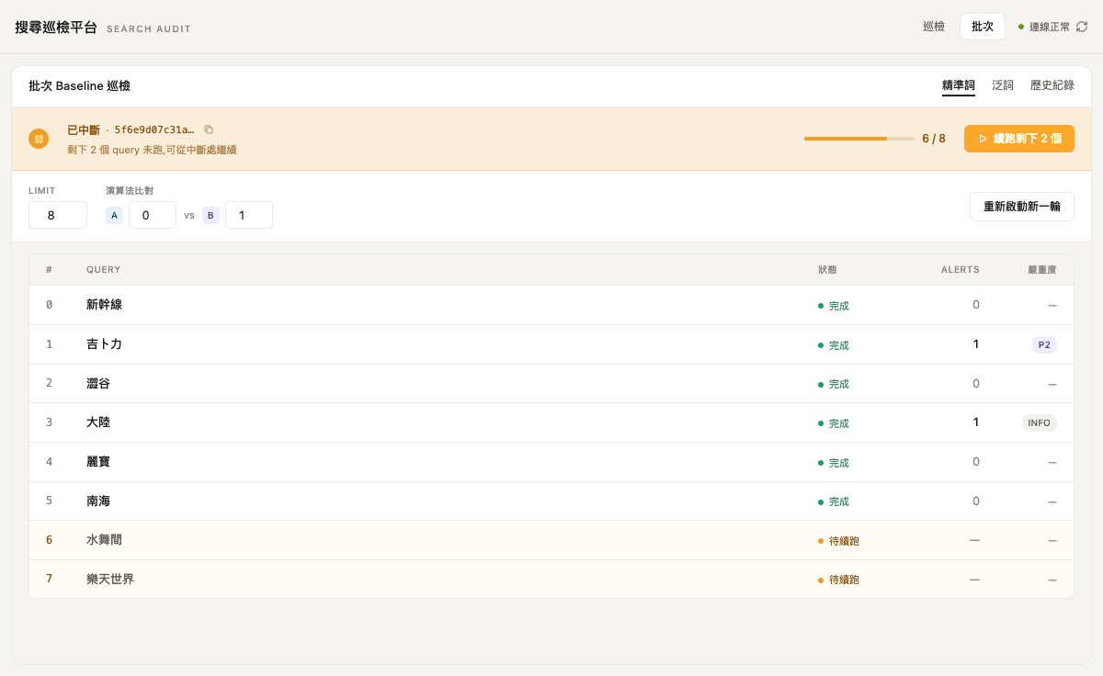
批次 Lifecycle ③ Cancelled / Interrupted
橘色 status bar + 續跑 CTA + 待續跑黃 row
出現條件
· 使用者點「取消」
· Backend 重啟 — startup sweep 把 DB 還在 running 的 run 標 interrupted
Status Bar 內容
· ⏸ icon + 已中斷 + run_id(可複製)
· 「剩下 N 個 query 未跑」副標
· 橘色進度條(已跑 / 總數)
· 「續跑剩下 N 個」CTA(橘實心 button)
尚未跑的 row 套淡黃底 + 「• 待續跑」狀態點
搜尋巡檢平台 · PR #27 → #28 · 2026-05-25
13 / 24

Slide 14
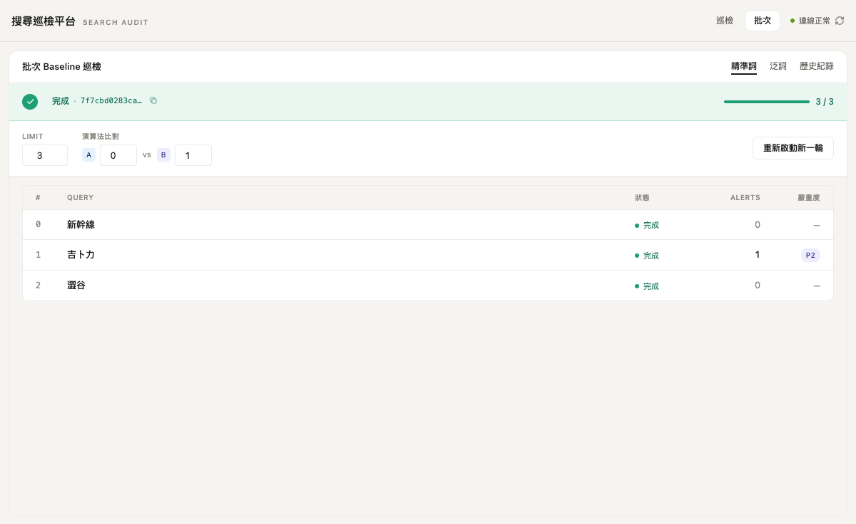
批次 Lifecycle ④ Done 完成
綠色 status bar + summary pills · 重新啟動會先彈 confirm 防誤丟
出現條件
· 全部 query 跑完(包含 ok / error)
Status Bar 內容
· ✓ icon + 完成 + run_id + 複製按鈕
· 完整綠色進度條(N/N)
· Summary pills:P0 N · P1 N · P2 N · INFO N
「重新啟動新一輪」按鈕
會先彈 confirm dialog,避免誤丟現有 run 結果
搜尋巡檢平台 · PR #27 → #28 · 2026-05-25
14 / 24

Slide 15
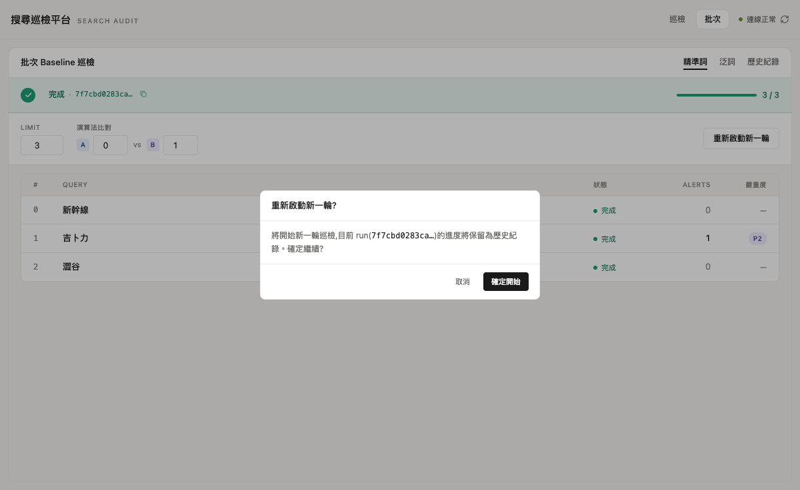
重新啟動新一輪 · Confirm Dialog
防誤丟現有 run · 結果一定會進歷史紀錄保存
• 點「確定開始」→ 開新 run、清掉表格 row。舊 run 仍在歷史紀錄(完成 / 取消 狀態都會留)
• 點「取消」→ 維持現狀,可以再用「續跑」按鈕從中斷處接續(僅 cancelled / interrupted 狀態出現)
搜尋巡檢平台 · PR #27 → #28 · 2026-05-25
15 / 24

Slide 16
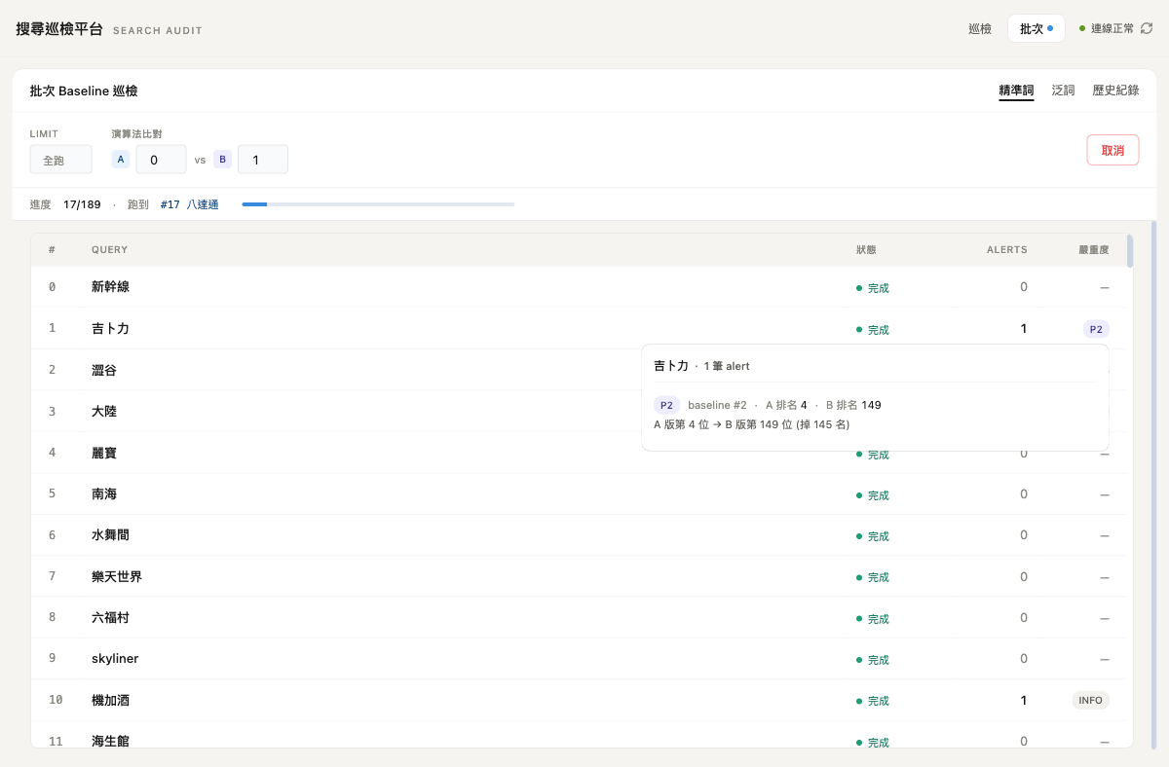
嚴重度 · Hover Popup 快速摘要
滑鼠移到 P0/P1/P2/INFO chip → 浮出 alert 細節
Popup 內容
· Query 名稱 + 「N 筆 alert」
· 每筆 alert 一行:嚴重度 chip + baseline 位置 + A/B 排名 + reason
· 多筆時可滾動(游標進入 popup 不會消失)
嚴重度等級
P0 (紅)· P1 (琥珀)· P2 (紫)· INFO(灰)
點 row 的「Query」欄
→ navigate(/?keyword=<該詞>&filter=diff)跳主畫面差異模式看詳細
搜尋巡檢平台 · PR #27 → #28 · 2026-05-25
16 / 24

Slide 17
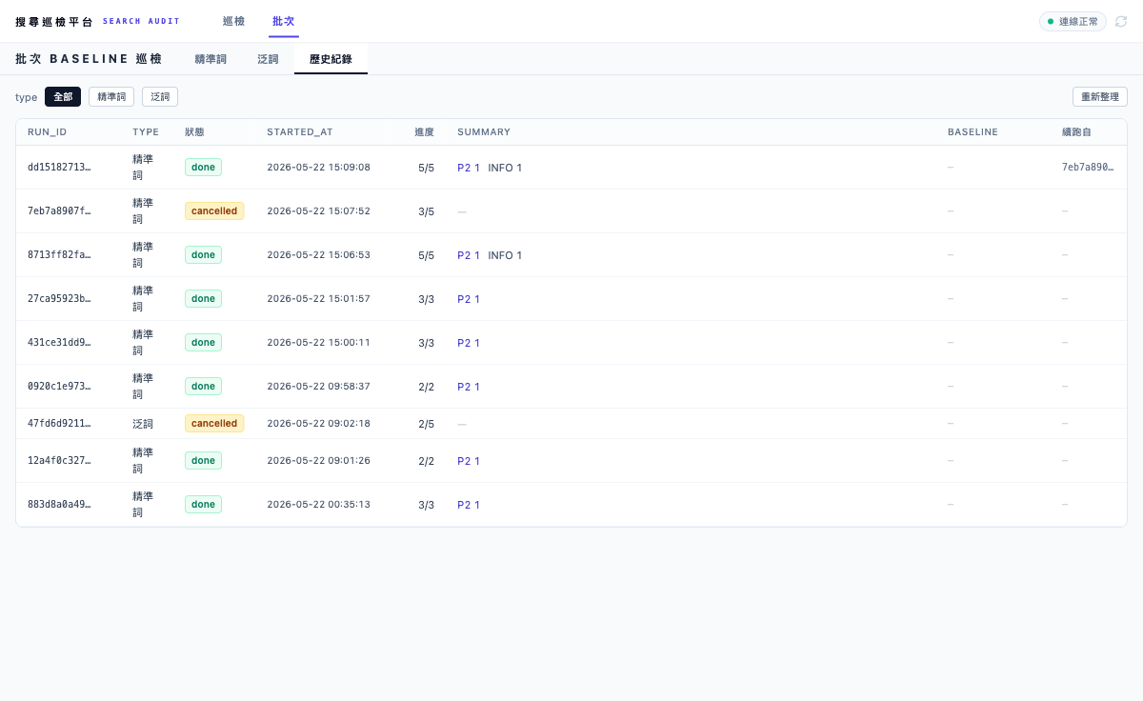
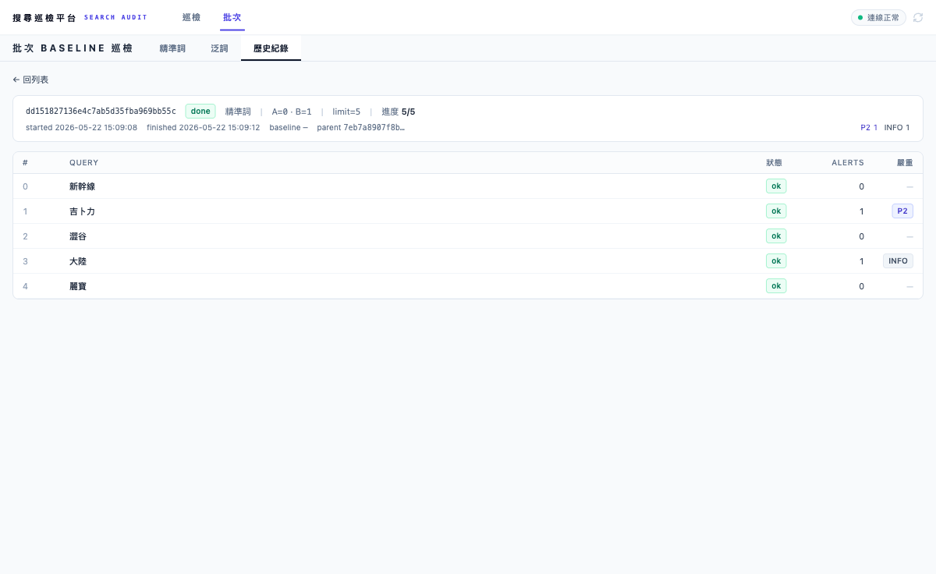
歷史紀錄 + Resume 安全保護
最近 50 筆 run · 點 row 看 detail · 續跑會嚴格驗證
歷史列表(50 筆,可篩 type)
Detail view — 完整 metadata + 當時 checkpoint
Resume 嚴格驗證 — 任一不符就 fallback 跑全新一輪
· type(精準 / 泛詞)、version_a / version_b、baseline_version、逐 idx 的 query 文字 全部必須跟 parent 完全一致才複製 ok 的 row。
避免 BQ cron refresh 後 query 順序變,把 parent 對 query A 的 alerts 套到新 idx 的 query B。
搜尋巡檢平台 · PR #27 → #28 · 2026-05-25
17 / 24

Slide 18
判定邏輯 · 5 步驟流程
每個關鍵字 + 每筆商品都跑這條 pipeline
1
關鍵字類型拆解
純類別 / 目的地+類別 / 目的地+主題 / 純目的地 / POI · 沒地點時 GPT 拆解
2
地點比對
3 層:字串包含 → ancestor 推論 → 國家 ISO fallback
3
Category 比對
內建關鍵字 → category code → 商品 title/描述交叉驗證
4
Tier 判定
綜合地點 + 類別 + 主題,輸出 T1 / T2 / T3 / MISS
5
同義詞 AI 救回
MISS 商品查同義詞表,沒有就問 AI,有則升 T2
另有 步驟 6:Baseline 標註 — 標記守門商品 Top1/Top2 與 泛#N,觸發 Alert bar 異常分組
搜尋巡檢平台 · PR #27 → #28 · 2026-05-25
18 / 24

Slide 19
Tier 判定矩陣
4 個 tier 對應不同的相關性層級;hover 徽章看完整解釋
T1
完全相關
地點 ✓ + 類別完全符合(或主題出現於商品名)
精準命中,理想結果
T2
部分相關
地點 ✓ 但類別不符;或類別 ✓ 但地點不符;或同義詞命中
有關但不精準,可接受
T3
疑似相關
地點 ✓ 但關鍵字只出現在描述;或商品名含詞但 category 不符
邊緣相關,要 review
MISS
不相關
地點與類別皆不符 · 商品名/描述均未提及搜尋詞 · 無同義詞關係
明顯無關,要修
搜尋巡檢平台 · PR #27 → #28 · 2026-05-25
19 / 24

Slide 20
地點 3 層比對 · Category · 同義詞 AI
三套機制聯手處理「搜尋詞 ↔ 商品 metadata」的對應
地點 3 層
Category 比對表
同義詞 AI 救回
層 1 · 字串比對
商品 destination 清單直接包含搜尋地點
層 2 · Ancestor 推論
搜尋地點 = 商品 destination 的上層
例:「北海道」→ 札幌、函館 ✓
層 3 · ISO Fallback
查不到 destination code 時改用 ISO 碼(JP / KR / TH …)比對 isoCountryCode
esim / sim / wifi / 上網
→ CATEGORY_081
門票 / ticket
→ CATEGORY_001
一日遊 / tour
→ CATEGORY_020
美食 / 餐廳 / buffet
→ CATEGORY_079
交通 / 接送 / 新幹線 / jr
→ CATEGORY_120
比對方式:先查 code,再確認搜索詞出現在商品 title / 描述
案例
搜「chiikawa」遇到名稱有「吉伊卡哇」的商品,原本判 MISS
救回流程
① 商品判 MISS
② 查同義詞表(synonyms.json)
③ 沒命中 → 問 GPT 判斷 keyword 與商品名的關係
④ AI 找到 → 寫進表 + 升 T2;AI 說無關 → 維持 MISS
設計重點
· 雙向索引(查 chiikawa 或 吉伊卡哇 皆命中)
· 每 keyword 每巡檢只問 AI 一次
· 同義詞命中固定升 T2
搜尋巡檢平台 · PR #27 → #28 · 2026-05-25
20 / 24

Slide 21
人工校正 + Baseline Pipeline
人工覆寫 + 自動每日抽 BQ + warn-not-hold guardrail
人工校正機制
Baseline Pipeline(PR #23)
操作方式
· hover 商品列右側 → 點「校正」按鈕
· 改 Tier(T1/T2/T3/MISS)+ 註解 + (選用) 同義詞
· 校正寫進 feedback.json(append-only)
套用時機
· 下次搜尋同一個關鍵字 → 校正自動覆蓋 → tier 標「已校正」
· 完整校正歷史保留供稽核
影響:已校正過的商品會進「需關注」filter,提醒再 review
三種更新來源
① 每日 cron(主路徑) — 07:00 TW 自動 BQ → 自動 reload
② 立即從 BQ 抽取(手動 button) — 不等 cron
③ CSV 上傳(Plan B) — BQ 失效或測試用
版本管理
· 每次抽取建版本資料夾(時間戳記)
· 最多 14 版輪轉(~2 週)
· 可隨時 rollback
Guardrail:warn-not-hold
新版 row < 上版 × 50% → 仍 activate + UI banner 黃色警告
BQ 抽取失敗 → 不 activate,保持上一版 + UI banner 紅
搜尋巡檢平台 · PR #27 → #28 · 2026-05-25
21 / 24

Slide 22
系統架構 + 主要 PR 史
前後端 stack · 從 PR #20 走到 PR #28 的關鍵改動
系統架構
Frontend (vite :5888)
Backend (uvicorn :19426)
React · React Router · Vite · Tailwind CSS · 無 TypeScript
FastAPI · SQLite (WAL) · APScheduler · daemon thread per ab-check run
主要 PR 史
#20
UI 全面改版 + 批次 baseline 巡檢報表
#21
stage_checker single-flight + stale TTL 修正
#22
批次巡檢拆出獨立 /batch route
#23
BQ baseline auto fetch + 每日 cron + UI banner;HTML upload 廢棄
#24
Docker mount:scripts/sql + GCP SA JSON
#25
gitignore handoff/_secrets/
#26
README + CLAUDE.md 同步
搜尋巡檢平台 · PR #27 → #28 · 2026-05-25
22 / 24
#27
批次巡檢改 async + sqlite checkpoint:cancel / resume / 50 筆歷史、跨 route polling、5 個視覺狀態
#28
⭐ lang / locale / channel v3 API 欄位前端可動態帶入;HomePage 與 BatchPage 共用同一份 context state

Slide 23
PR #28 · 多語系 / 多 channel 巡檢
v3 search API 的 lang / locale / channel 欄位改由前端動態帶入
lang
locale
channel
HomePage 搜尋列旁下拉
HomePage 搜尋列旁下拉(緊鄰 lang)
SettingsPanel(齒輪)→ 搜尋設定
預設 zh-tw
預設 tw
預設 ios
zh-tw · zh-hk · zh-cn · en · ja · ko · th
tw · hk · cn · jp · kr · th · us · global
ios · android · web
🌐 HomePage 設的 lang/locale + SettingsPanel 設的 channel → BatchPage 跑 AB-check 也吃同一份(AppContext 共用 state)
資料流
關鍵設計 + 平台驗收
Frontend AppContext
↓ api.js (fetchUnifiedSearch / startABCheckRun)
Pydantic Request models
UnifiedSearchRequest · ABCheckStartRequest
CompareRequest · BatchRunRequest
↓ main.py endpoints
ab_check / batch_engine / _process_version
↓
kkday_api.fetch_kkday_products_v3(
lang=…, locale=…, channel=…)
↓
v3 search API body 的 lang/locale/channel/source
Cache key 隔離
ab_check._fetch_results 的 cache key:
(query, version, lang, locale, channel)
避免跨 locale 共用 stale 結果
Run-level locale 持久化
ab_check_runs schema 加 lang/locale/channel 欄位
(既存 DB 走 ALTER TABLE 自動 migrate)
Resume 自動沿用 parent locale
(start_run 讀 parent DB 蓋 caller)
平台驗收(8 個 pytest)
✓ v3 body 落地 / 預設 fallback
✓ unified-search / ab-check forward
✓ DB 寫入 + 預設 + resume inherit
Follow-up(未進此 PR)
· CLI 缺 --lang/--locale/--channel flags
搜尋巡檢平台 · PR #27 → #28 · 2026-05-25
23 / 24

Slide 24
THANK YOU
問題 / 回報 / 一起改
SIT 部署
http://autotest-service.sit.kkday.com:8081/explore_platform/
GitHub Repo
https://github.com/lancekkday/explore_platform
Confluence 文件
https://kkday.atlassian.net/wiki/spaces/QS/pages/1969225751
PR #27
https://github.com/lancekkday/explore_platform/pull/27
PR #28
https://github.com/lancekkday/explore_platform/pull/28
搜尋巡檢平台 · QA Squad · 2026-05-25

